Slide 1
Micromouse

Slide 2
Au menu...
Les règles du jeu
Architecture matérielle du robot
Que faut-il pour jouer au labyrinthe ?
Algorithmes de pilotage
Algorithme d’exploration
Algorithme de parcours

Slide 3
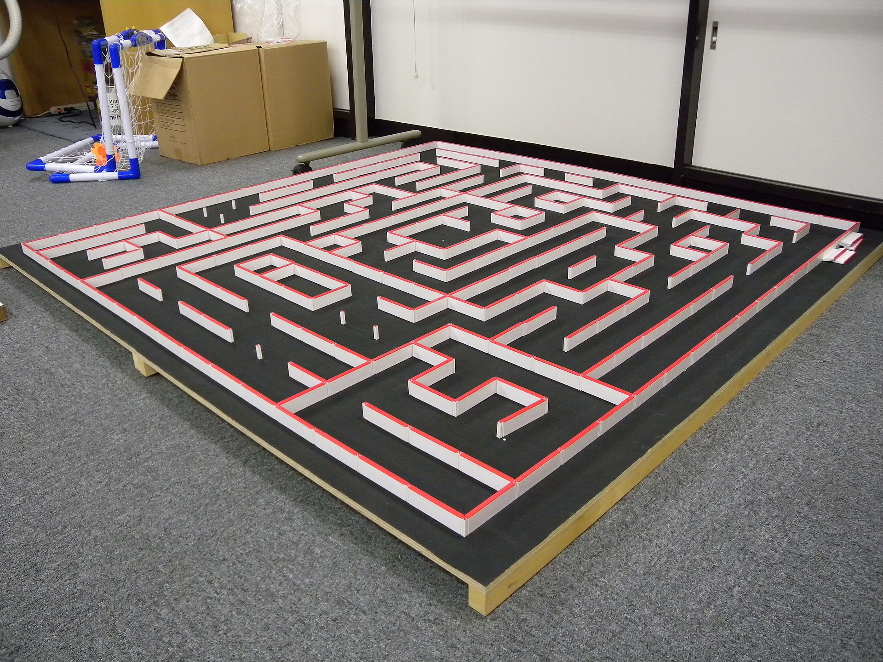
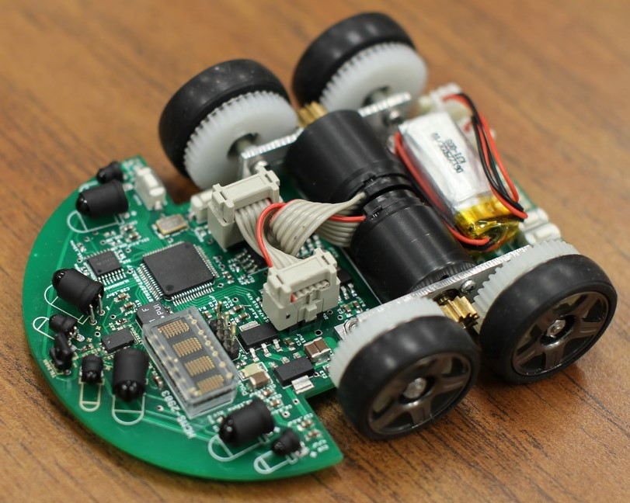
Les règles du jeu
NxN cases, connu à l’avance
Cases de 20x20 cm
Murs blancs
Le tour du labyrinthe est muré
La case de départ est dans un coin
  Toujours 3 murs
  On ne connait pas la direction
La case d’arrivée est 2x2 cellules

Slide 4
Les règles du jeu
Exploration : 5 mn, nombre d’explorations illimitées
Points gagnés par manche
  Temps de parcours
  Pénalités de touche
  Temps d’exploration / 30

Slide 5
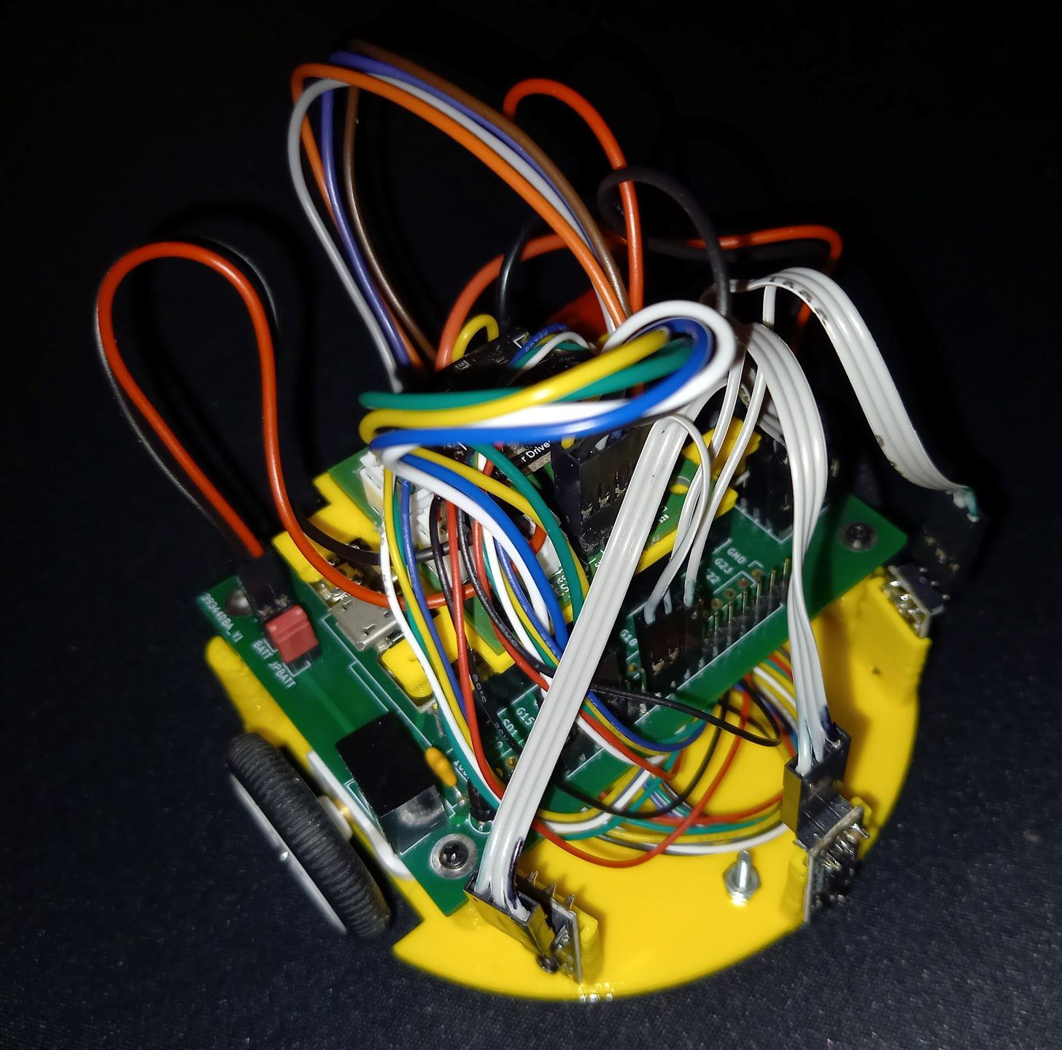
Architecture matérielle du robot
Châssis rond diam 10 cm
2 moteurs avec encodeurs
3 capteurs de distance (front, L+R)
  Quel angle pour les capteurs F+R ?
Alimentation batterie 7.2v
Microcontrôleur ESP32
Contrôleur de moteurs TB6612FNG

Slide 6
Commande des moteurs
Entrées du contrôleur moteur : vitesse (PWM) + direction (0/1)
« classe » moteur
  Paramètres : PIN vitesse, PIN direction, flag reverse, channel PWM
  Setup : allocation PINs, init PWM,
  SetSpeed : speed entre -1 et 1

Slide 7
Connaître la position et la direction du robot
On ne connaît pas précisément la position et la direction initiale
  Écart au mieux de ±1cm sur la position et 20° sur la direction
On sait que la case de départ est un U
  Sans connaître son orientation : vers le nord ou vers l’est ?
  On peut avoir un passage dès la 2e case
⇒ On se sert des murs et des passages
  Une fois la position connue, on se sert des encodeurs
  On recale la position encodeurs avec la position des murs

Slide 8
Calculer les paramètres du robot
Algorithme de contrôle de trajectoire : PID (kp, ki, kd)
  Valeurs qui stabilisent le plus rapidement possible, sans oscillations
Résolution des encodeurs en ticks/mm
  Compter le nombre de ticks sur une distance connue
Distance discriminante des murs/passages
  Capteurs latéraux à env. 75°
  A quelle distance on détecte un passage et plus un mur ?

Slide 9
Connaître la position et la direction du robot
Un contrôle permet de centrer le robot entre 2 murs
  On connaît la position y une fois centré
Dès qu’on détecte un passage
  On connaît la position x
Si le passage est à gauche
  La case de départ est vers l’est
  On a la direction du robot
x
y

Slide 10
Calibrer les paramètres du robot
Algorithme de contrôle PID : kp, ki, kd
Résolution des encodeurs (les deux roues sont différentes)
3 étapes
  Trouver des paramètres PID qui permettent de stabiliser le robot
  Avancer en ligne droite jusqu’au mur : on a la résolution des encodeurs en mesurant le nombre d’impulsions et la distance
  Trouver les paramètres PID qui permettent de stabiliser le robot le plus rapidement possible. Nécessite de pouvoir mesurer la distance parcourue, donc d’avoir la résolution encodeur.
  On doit être stabilisé avant le premier passage

Slide 11
Calibrer les paramètres du robot
Etape 0 : quels angles pour les capteurs L et R ?
  Angle faible : plus facile à stabiliser mais « voit trop loin ». 75-80°
Etape 1 : paramètres PID qui permettent de stabiliser le robot ?
  Essais successifs : kp=0,02, ki=0, kd=0
Etape 2 : résolution encodeurs.
  Avancer en ligne droite jusqu’au mur
  Le capteur F détecte un mur à 40cm environ
  On s‘arrête à quelques cm du mur et on compte les impulsions

Slide 12
Calibrer les paramètres du robot
Etape 3 : paramètres PID optimaux
  Stabiliser le robot le plus rapidement possible => définition ?
  Erreur cumulée sur n opérations. Stabilisé si l’erreur cumulée est < ?
  Essais avec différentes valeurs de PID
  Automatique si on sait placer le robot en position de départ aléatoire.

Slide 13
Exploration du labyrinthe
Données
  Tableau de NxN booléens : case visitée ou non
  4 tableaux de NxN booléens : 4 murs autour de chaque case
  On ne sais pas si la première case est orientée nord ou est
Stratégie : à droite ou à gauche à chaque passage
Le robot sais quels sont les murs/passages qu’il voit
Le robot avance jusqu’à un passage à droite

Slide 14
Etats et modes
Modes : stop, exploration, run, test, param
Etats : stop, forward, rotate, turn,

Slide 15
Modes
Test
STOP
Explore
Param
Run

Slide 16
Mode test drive
RunStep
init
Init
Websocket
-: State Stop
- : State Run
F/L/Rwall : State Crash
State: Run
Stop
-: State Stop
loop
Btn Stop
State : Crash
Btn Start
RunInit
State: Rotate
-: State Run
- : State Rotate
End : state Rotate_End
RotateStep
Btn Rotate
RotateInit
-: State Rotate

Slide 17
Mode ParamCal
Init
Btn Start
RunInit
RunStep
Html
State: Run
-: State Run
Btn Stop
State : Rotate_End
- : State Run
FWall : State Run_End
L/Rwall : State Crash
-: State Stop
loop
Stop
State : Crash
State : Stop
- : State Rotate
End : state Rotate_End
State: Run_End
State: Rotate
RotateStep
RotateInit

Slide 18
Mode Param
Transitions :
  Stop → Run : button
  Run → Rotate : sur détection d’un mur (<50mm)
  Rotate → Run : à la fin de la rotation
Run
  Init : reset valeurs stabilisation et résolution encodeurs, gen param. PID
  Calcul valeurs stabilisation + résolution encodeurs
  Fin : mémorisation param. PID/valeur stab, résolution encodeurs
Rotate

